Slide 1
Bezpieczeństwo systemów komunikacji głosowej
Bartosz Pawlak
Promotor: dr inż. Krzysztof Różanowski

Slide 2
Plan prezentacji
Cel i założenia pracy
Mechanizmy bezpieczeństwa
Środowisko testowe
Profile SIP i wykorzystane mechanizmy
Podsumowanie

Slide 3
Cel i założenia pracy

Slide 4
Mechanizmy bezpieczeństwa
Mechanizmy bezpieczeństwa protokołów
Mechanizmy bezpieczeństwa usług
Mechanizmy bezpieczeństwa wdrażanego „rozwiązania”

Slide 5
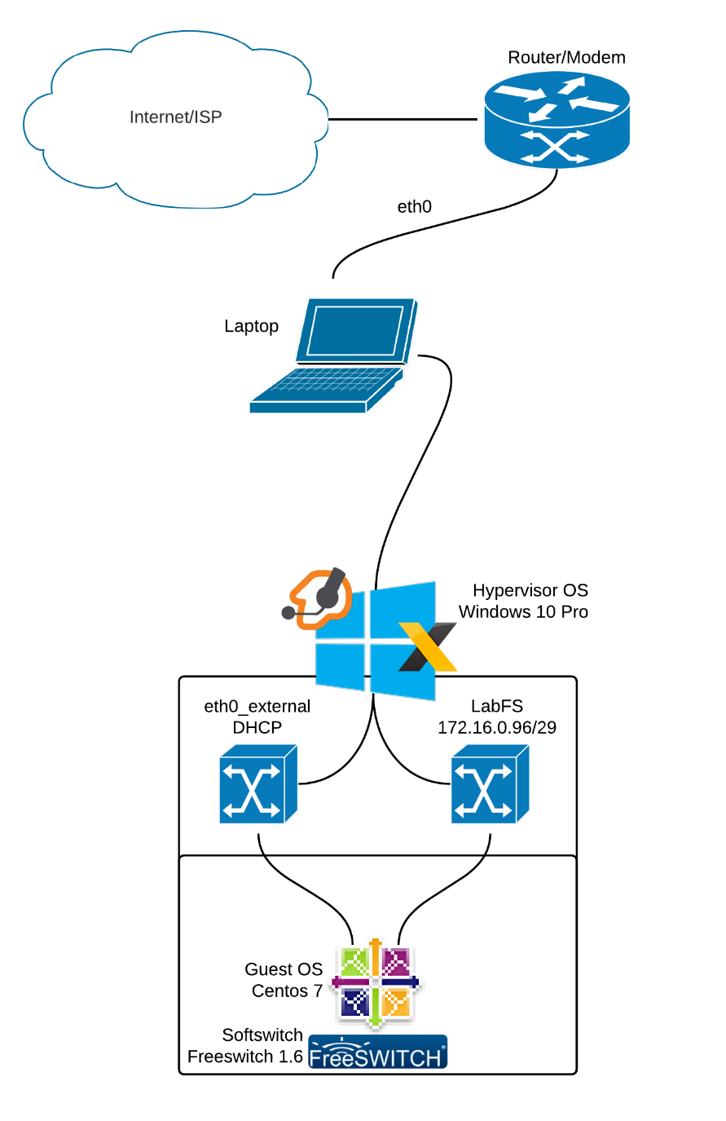
Środowisko testowe
Microsoft Hyper-V
  Virtual Switch
CentOS
  Fail2Ban
  iptables
Freeswitch

Slide 6
Profile SIP i wykorzystane mechanizmy
Unsecured
Reg_sec
ACL_sec
F2B_sec
TLS_sec
SRTP_sec

Slide 7
Podsumowanie

Slide 8
Dziękuję za uwagę!

